Slide 1

OVERSTIMULATION BEHAVIOR ANALYSIS
By
Kasia, Kinga, Patrycja, Maciej

Slide 2
🎯 Cel projektu
analiza czynników wpływających na przestymulowanie (codzienne nawyki i zachowania)
zalecenia

Slide 3
Features
Demographic
Lifestyle & Daily Routine
Environmental Exposure
Mental Health & Psychological Traits
Habits & Coping Mechanisms
Target Variable

Slide 4
🧹 Dane i preprocessing
Liczba obserwacji: 2000+
Działania:
sprawdzenie brakujących danych
wizualizacja danych (korelacje, zestawienia
standaryzacja zmiennych (typy, bucketowanie, zmienne kategoryczne)
detekcja korelacji

Slide 5
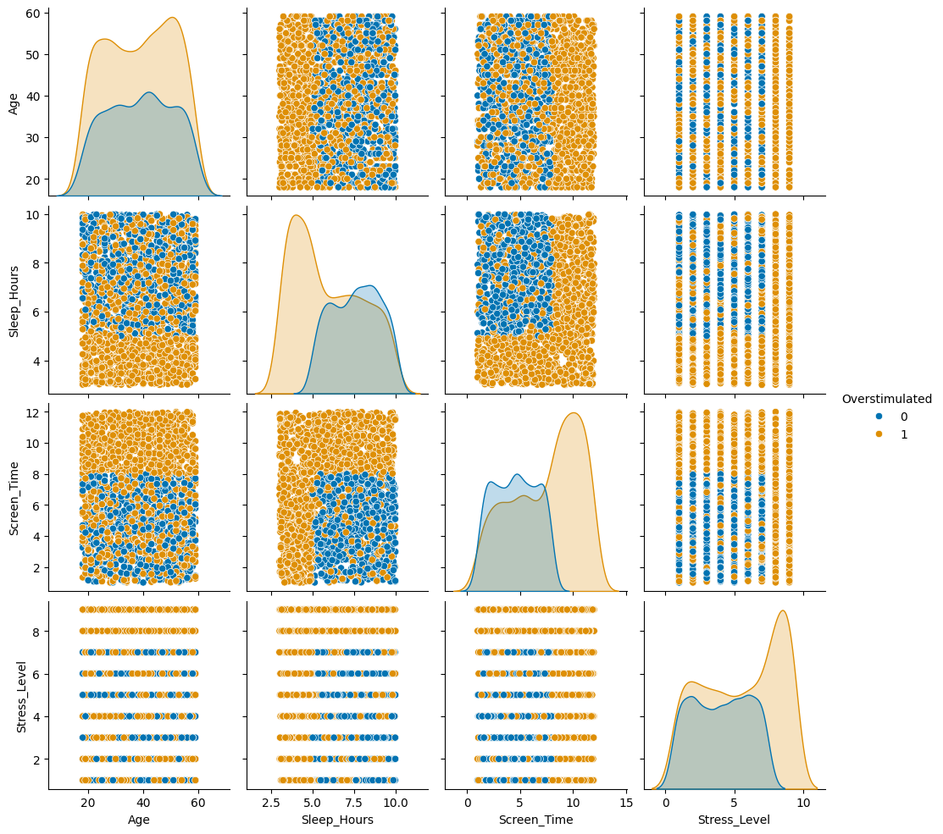
🔍 Eksploracja danych (EDA)

Slide 6
⚙️ Testowane modele
Model | Accuracy | Precision | Comments
Logistic Regression | 0.83 | 0.87 | THE BEST
Decision Tree | 0.99 | 0.99 | Overfitting
Random Forest | 1.00 | 1.00 | Overfitting

Slide 7
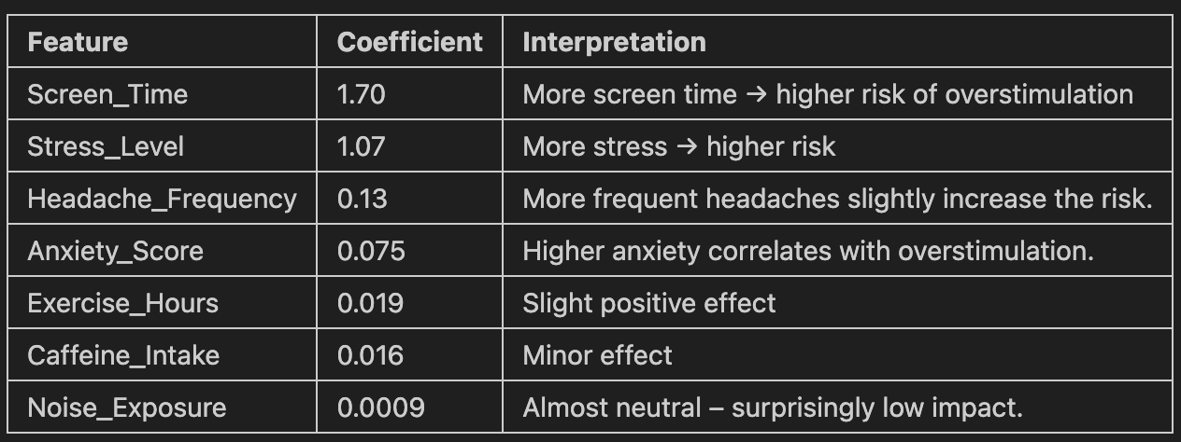
Interpretacja wyników

Slide 8
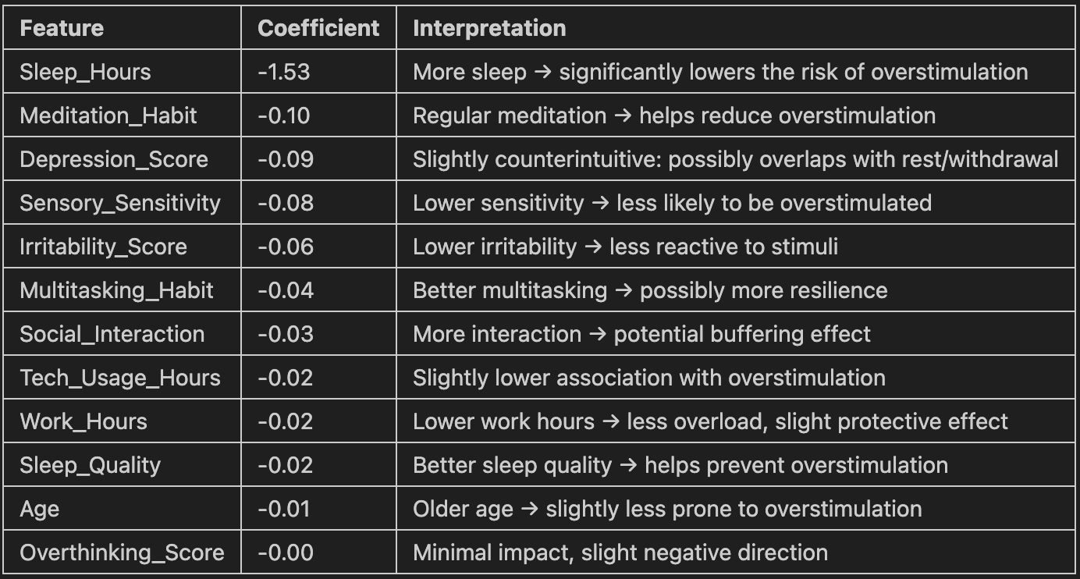

Slide 9
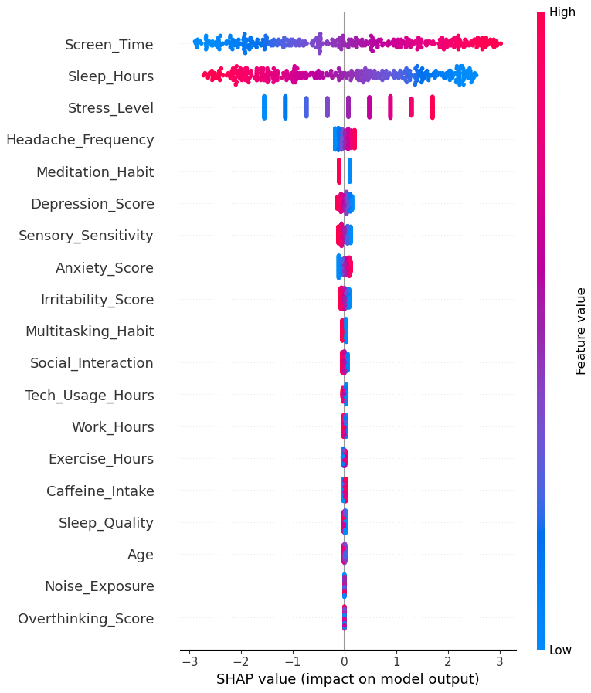

Slide 10
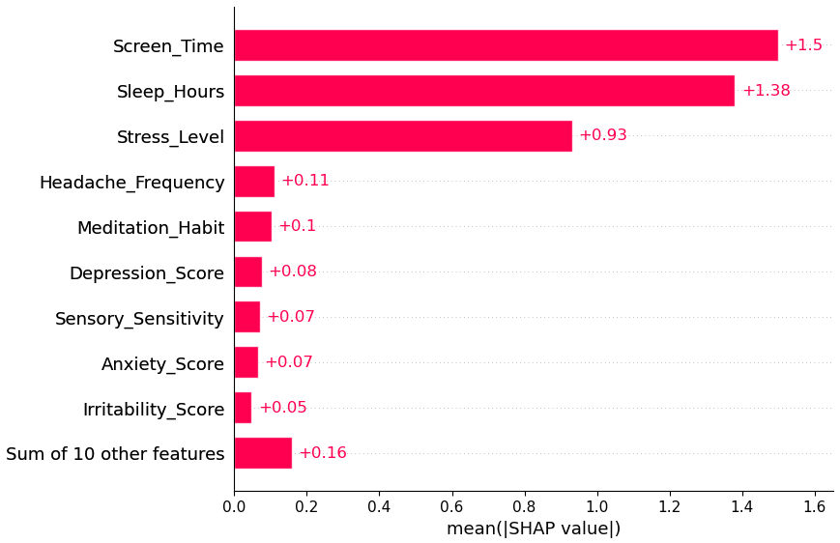

Slide 11

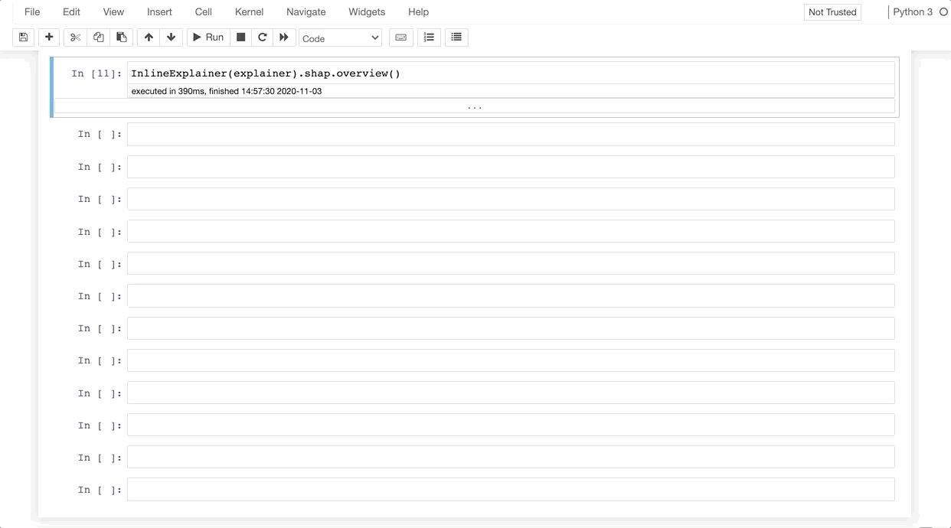


Kolejne kroki

